Slide 1





능동적 사고 방식의
java
강사 박주병

Slide 2


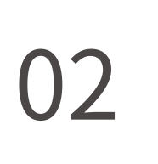
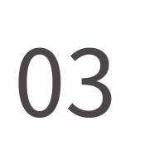
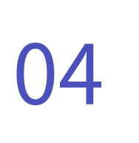

Part12 예외처리
에러의종류
예외처리
사용자 정의 예외
실습 문제

Slide 3




에러의 종류

Slide 4

에러의 종류
에러
컴파일에러
런타임에러
오타, 문법, 자료형 체크 등등 실행하지 않아도 알수 있는에러
행, 강제종료, NullPointException…
에러
예외
메모리 부족, 스택오버플로우 등등 복구가 힘든 심각한 오류
예외처리 코드를 미리 작성해둠으로써 프로그램 실행이 유지될수 있는 오류

Slide 5
에러의 발생 타이밍
컴파일
java.exe
.java
.class
실행
컴파일 에러발생!
런타임 에러발생!

Slide 6
에러의 클래스 관계도
Object
Throwable
Error
Exception
Runtime
Exception
IOException
ClassNotFoundException

Slide 7
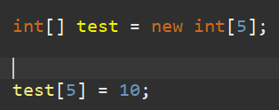
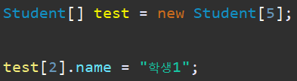


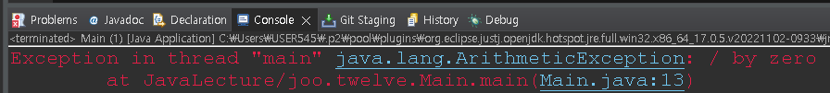
RuntimeException 클래스
개발자의 실수로 발생되는 에러가 많다.

Slide 8
그외 Exception 클래스들
외부적 요인에 의해 주로 발생한다.
FileNotFoundException : 외부파일 을 찾지 못함.
ClassNotFoundException : 외부에서 클래스파일을 참조시 이름이 잘못
DataFormatException : 사용자가 잘못된 데이터를 입력

Slide 9




예외처리

Slide 10
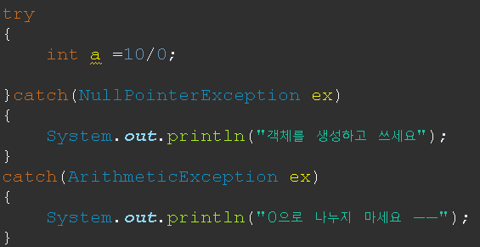

try catch문
예외 발생시 별도의 처리를 하지 않으면 프로그램이 비정상 종료된다.
1줄 이더라도 중괄호 생략 불가

Slide 11
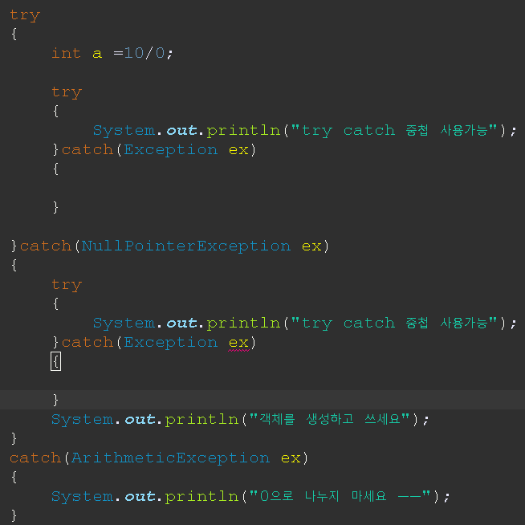
try catch문 중첩
중첩 사용 가능
변수명 중복

Slide 12
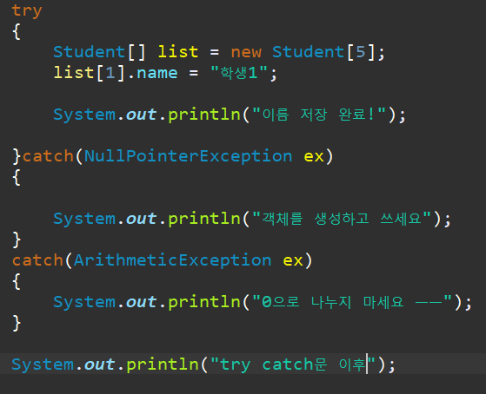

try catch문 실행흐름

Slide 13
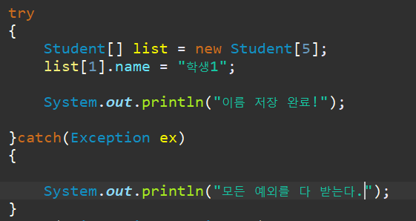
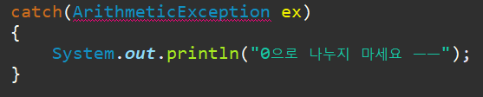
예외의 최상위 클래스
실행될 일이 없는 코드 이므로 컴파일 에러

Slide 14
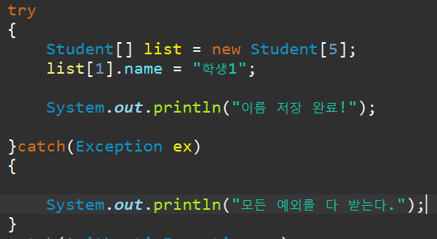
예외 클래스의 인스턴스
try 내부에서 예외 발생시 객체를 생성하여 ex참조변수에 넣어준다.

Slide 15
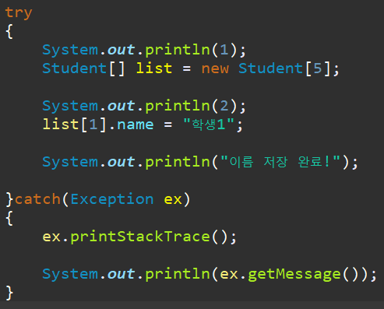
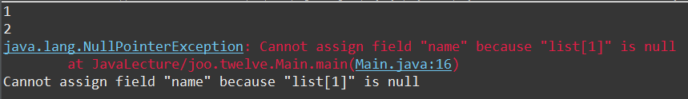
printStackTrace()
예외가 발생된 메서드의 정보 및
예외 메시지를 화면에 출력
getMessage()
예외클래스의 인스턴스에 저장된 메시지를 String으로 반환

Slide 16
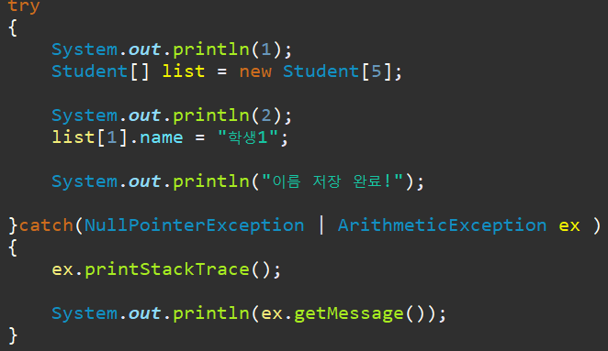
멀티 catch 블럭

Slide 17
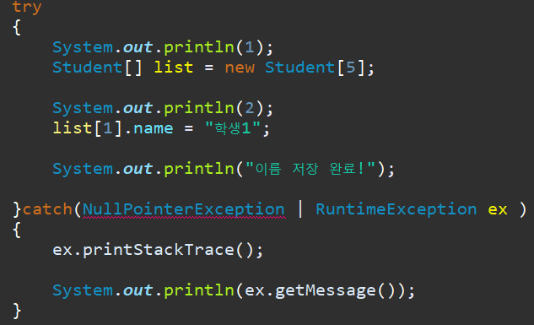
멀티 catch 블럭
RuntimeException은 NullPointerException의 부모이다.

Slide 18
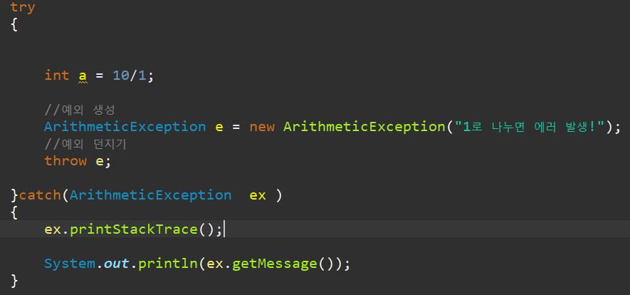
예외 던지기

Slide 19
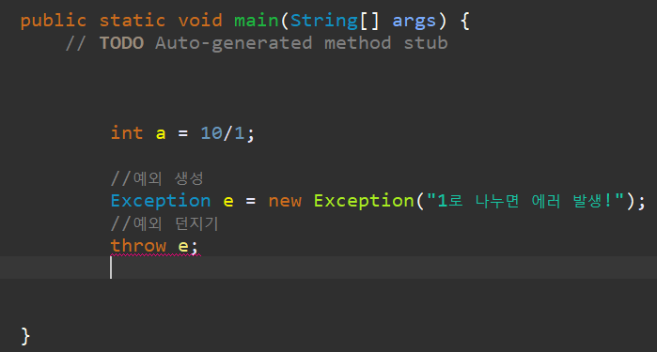
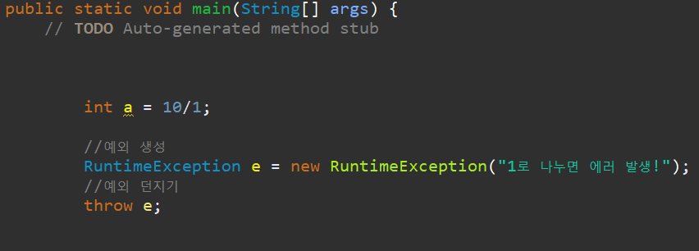
checked VS unchecked
checked 예외 : 반드시 예외처리 해야 한다.
unchecked 예외 : 컴파일은 통과된다.

Slide 20
checked VS unchecked
Exception
Runtime
Exception
…
IOException
ClassNotFoundException

Slide 21
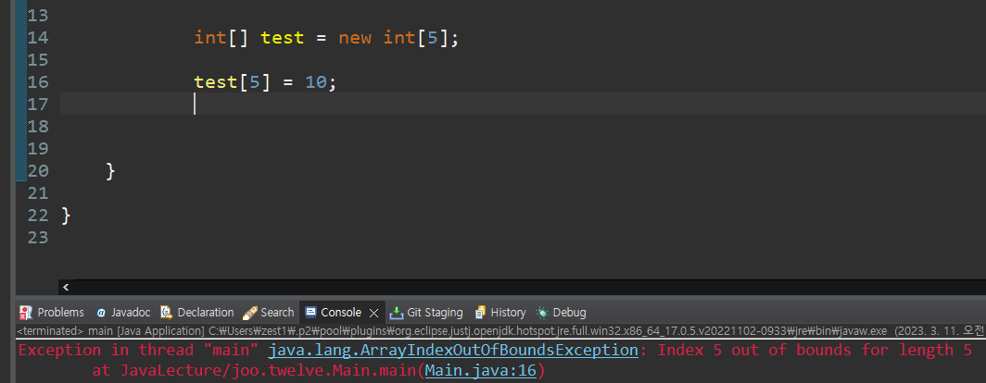
RuntimeException 이기에 그동안 예외처리 없이 컴파일이 가능했다.

Slide 22
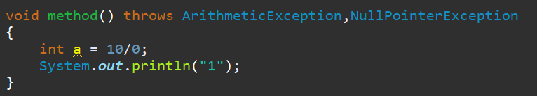
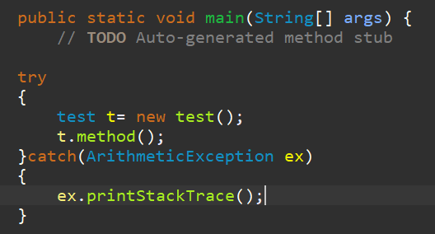
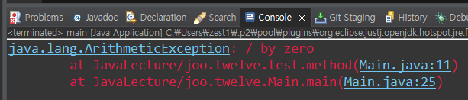
예외 넘기기
메서드 내부에서 해당 예외 발생시 메서드를 호출한쪽으로 예외를 넘긴다.

Slide 23
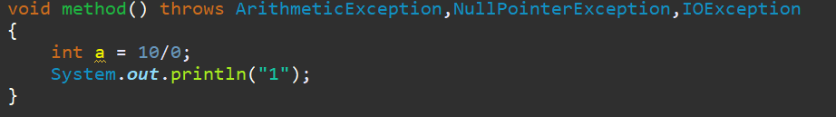
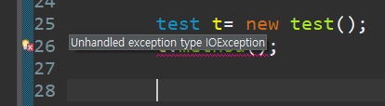
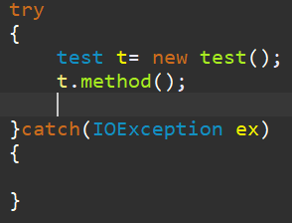
unchecked 예외를 넘긴다면 호출하는쪽에서 반드시 예외처리를 해줘야 된다.

Slide 24
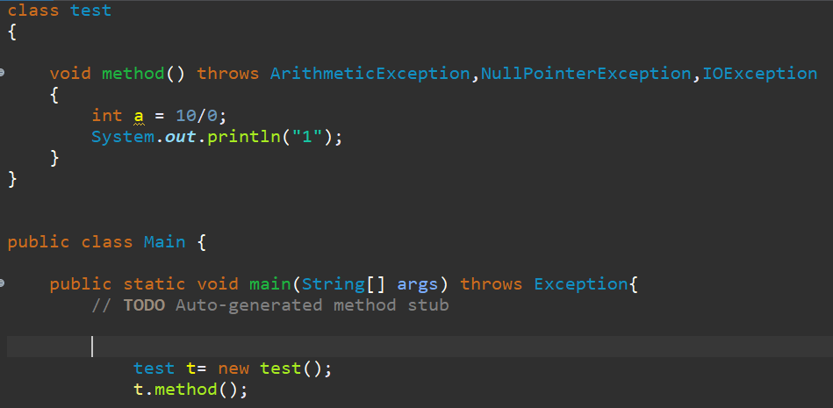
method가 IOException을 처리하지 않고 넘겼으나 main 메서드 역시 처리하지 않고 본인을 호출한쪽으로 예외를 넘기고 있다.

Slide 25
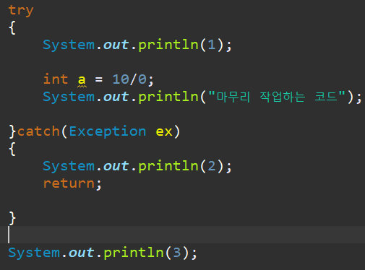
finally
예외와 상관없이 반드시 실행되어야 하는 코드가 있다면?
예외가 발생하면 실행될수 없다.

Slide 26
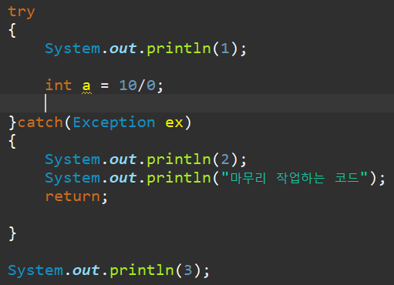
예외가 발생하지 않으면 실행될수 없다.

Slide 27
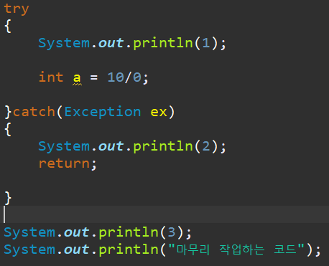
예외가 발생하면 실행 될 수 없다.

Slide 28
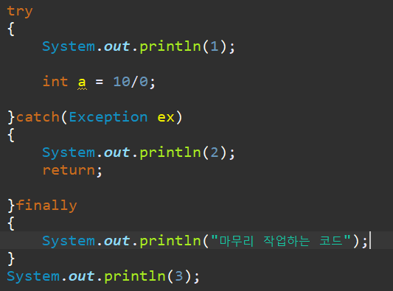
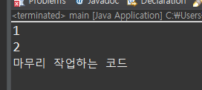
catch에서 return을 만나더라도 finally는 무조건 실행이 된다.

Slide 29
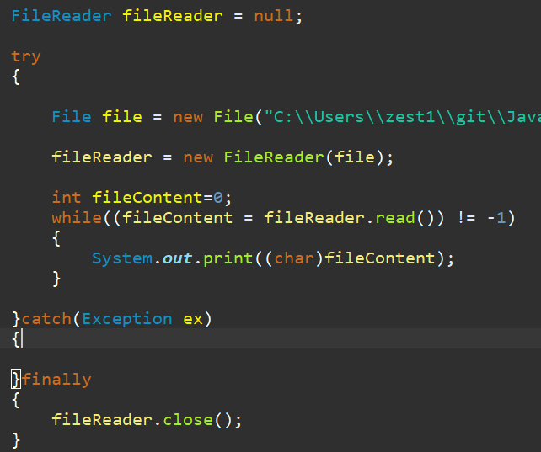
close는 반드시 수행되어야 한다
그런데 close 하다가 예외가 발생하면…??

Slide 30
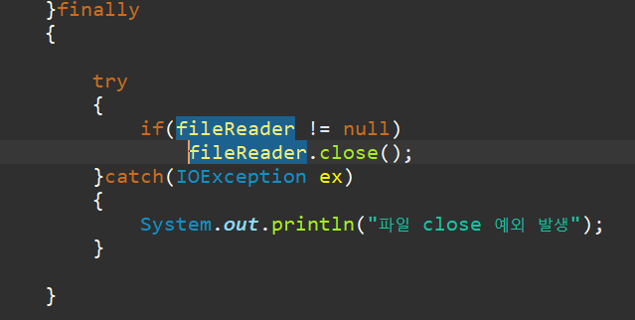
finally 안에서 다시 예외 처리를 해줘야 한다 ㅠㅠ

Slide 31
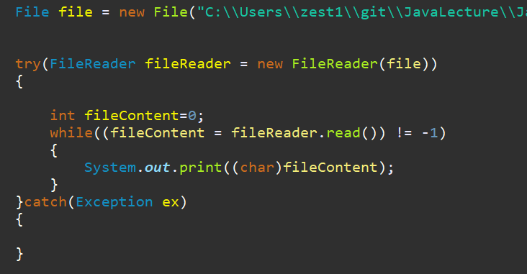
try with resource문
SDK 1.7부터 사용가능
Close()를 자동으로 호출해준다.

Slide 32


AutoCloseable 인터페이스를 구현한 클래스들만 try with resource문에 들어갈수 있다.

Slide 33
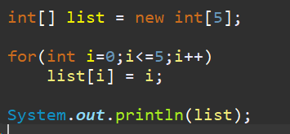
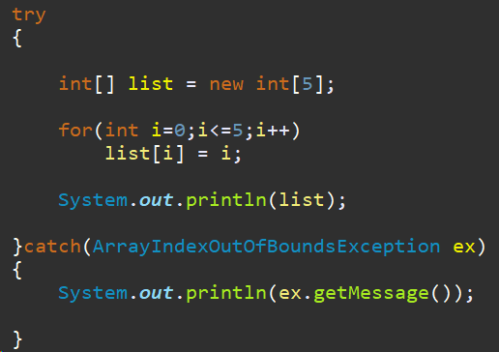
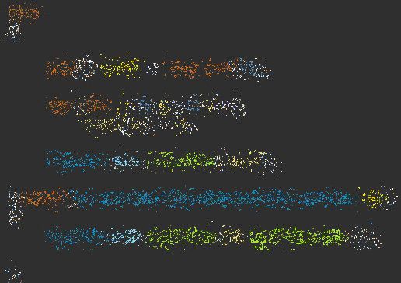
실습문제1
아래의 코드가 강제 종료되지 않게 예외처리 해보자.

Slide 34
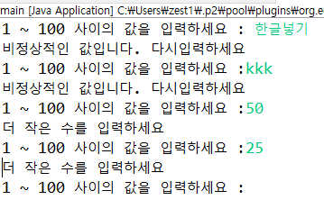

2. 1~100 숫자 맞추기 게임 중 숫자가 아닌 값 입력 시 다시 입력하도록 예외처리 해보자
- nextInt() 메서드는 숫자 이외의 값이 들어오면 InputMismatchException이 발생한다.
1~100 랜덤숫자 얻기
키보드로 숫자 입력받기

Slide 35
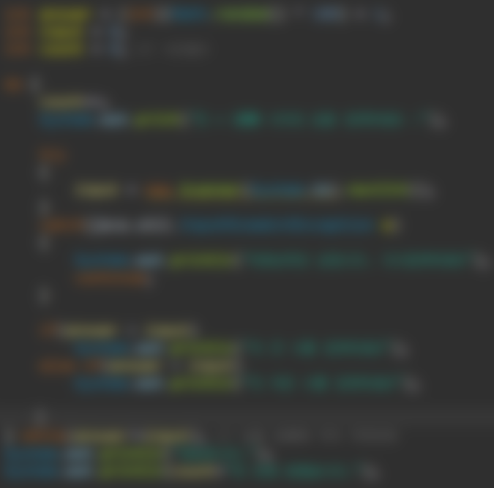
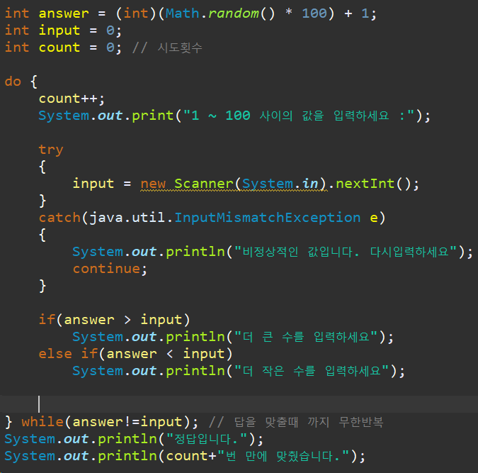

Slide 36
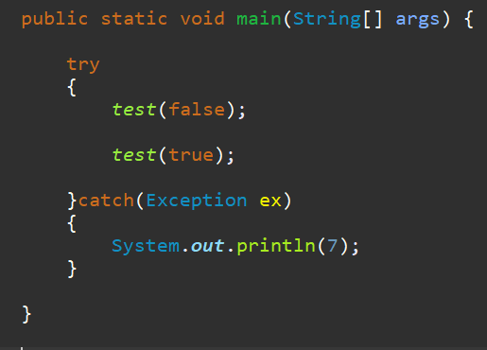
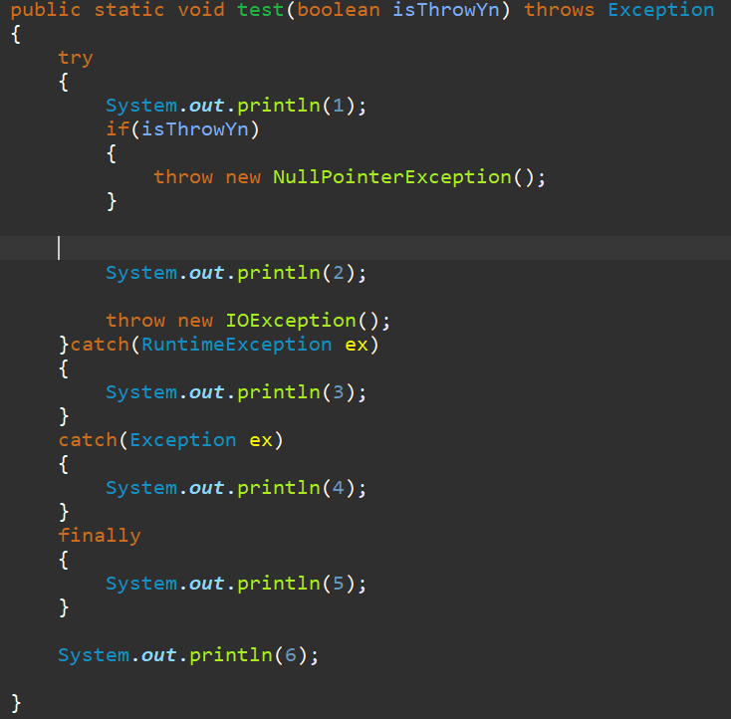

3. Main 클래스에 test 메서드를 아래와 같이 만들어서 사용해보자
빈칸 부분을 적절하게 채워 넣어 124561356 이 출력 되도록 실행흐름을 만들어보자
test 메서드 사용시 반드시 예외처리를 하도록 강제할것

Slide 37



사용자 정의 예외

Slide 38
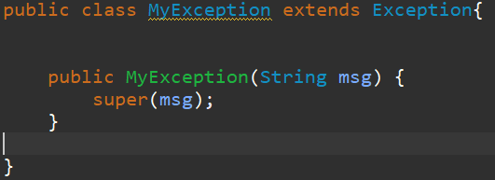
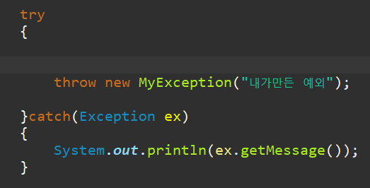


Slide 39
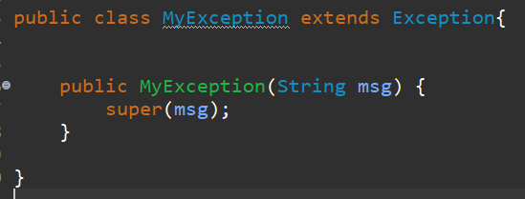
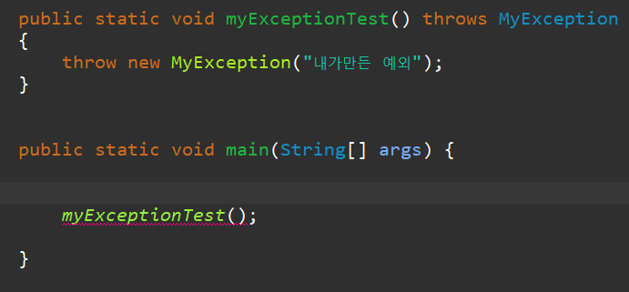
퀴즈
Exception
Runtime
Exception
…
IOException
Runtime Exception을 상속받아 만들어 예외처리를 선택적으로 사용할수 있게 만드는게 일반적이다.

Slide 40
그런데 에러를 일부러 생성해서 발생 시킬 이유가 있는가..?
게다가 자체적으로 새롭게 만든 에러까지 만들어서 발생시켜서 어디다 써먹는걸까..?
에러는 안나게 해야하는건데 왜 더 발생시키려는걸까?

Slide 41
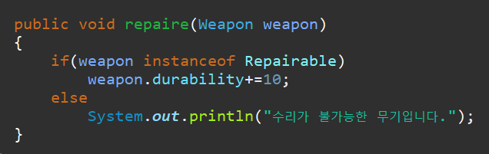
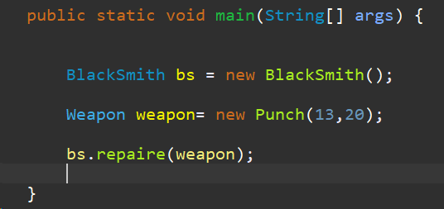

사용자 정의 예외 활용
아래 코드의 문제점이 무엇일까?
수리가 불가능 할 때 나는 다른 문구를 쓰고 싶은데… BlackSmith 클래스에서 자기 맘대로 문구를 정해놓고 출력까지 해버리네?

Slide 42
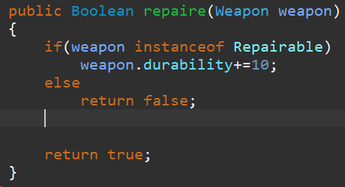
그래 알겠어 나는 수리 가능, 불가능 여부만 boolean으로 반환해줄게
문구는 사용하는쪽에서 정해!

Slide 43

이제 어떤 문구를 어떻게 표시 할 것인지는 BlackSmith에서 제거 되었다.
그런데 수리비용이 부족해서 절반만큼만 수리가 됐으면???... 혹은 그 외에 다양한 수리결과를 받아보고 싶다면…????
예를들어 수리 대성공으로 인해 공격력이 올라간다던가…?

Slide 44

반환값으로는 다양한 정보를 전달하는것에 한계가 있다.
물론 그런 정보를 담을 용도의 클래스를 만들어
객체를 돌려주면 가능은 하다.

Slide 45


반환값 보다 더욱 풍성하게 메서드 내부의 상황을 외부에 알려줄수 있다.
반환값 만으로 외부와 커뮤니케이션 하려면 이 아래부터 IF문이 잔뜩 들어가야 한다

Slide 46

일부만 처리하고 해당 로직의 상위로 또다시 예외를 던져 객체를 반환 하는것보다 상당히 유연한 코드 구조를 가질수 있다.

Slide 47
주의점: 정보 전달을 메인 목적으로 예외를 사용하는건 옳지 않다.
외부로 전달하려는 정보들이 프로그래밍 코드로써 대응 해야하는 문제점들인지 객체를 반환하는것보다 코드의 가독성이 좋아 지는지 등을 고려 해야 한다!

Slide 48

실습문제

Slide 49




실습문제2
1. MyMath 클래스를 만든후 int add(int a, int b) 메서드를 만들어보자
0을 더할경우 직접만든 CanNotAddZeroException 예외를 발생시켜보자(사용자에게 예외처리를 강제하지 말것!)

Slide 50


2. 아래의 코드는 에러가 발생한다. 왜 그런지 생각해보고 수정을 해보자

Slide 51


3. test.txt 파일을 읽어서 콘솔화면에 출력해보자.
FileReader 객체는 다 사용하였다면 close() 메서드를 이용하여 닫아 줘야한다.
파일경로: 생성된 파일 우클릭 ->Properties -> 파일 경로 나옴
파일 내용의 끝이 나올때까지 1글자씩 가져온다

Slide 52





Slide 53





강사 박주병

